Slide 1
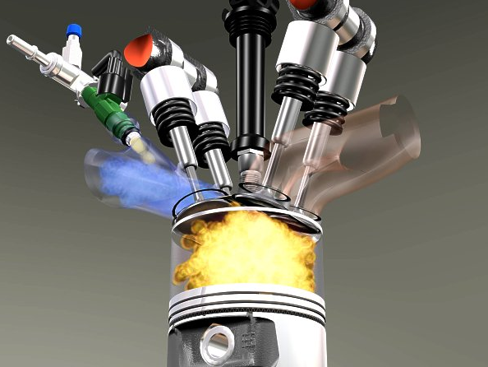
MOTORES OTTO

Slide 2
INTRODUCCION
CIRCUITO ENCENDIDO: Gestiona la electricidad que inflama la mezcla de aire y gasolina.
CIRCUITO AIRE: Gestiona el aire que llega al motor.
CIRCUITO ALIMENTACION: Gestiona el combustible que llega al motor.
CIRCUITO DE ESCAPE: Gestiona los gases que salen del motor.

Slide 3
CIRCUITO DE ENCENDIDO
Conceptos básicos
Encendido provocado:en los motores de ciclo Otto la combustión se produce por el arco eléctrico que se produce en la bujía.
Alta tensión: Se necesita para poder generar ese arco eléctrico entre los electrodos de la bujía en las condiciones de la cámara de combustión.
Distribución de la alta tensión: el salto de chispa debe darse en el cilindro que esté en compresión en el momento justo.

Slide 4

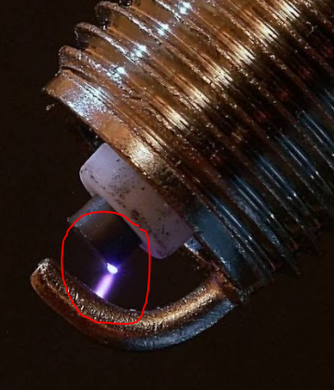
CIRCUITO DE ENCENDIDO
Conceptos básicos
Masa: polo negativo de todo el sistema, en turismos todo el conjunto metálico del coche es el polo negativo o masa y se representa con:
Chispa: es el arco eléctrico que se produce entre los electrodos de la bujía.

Slide 5
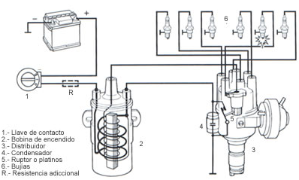
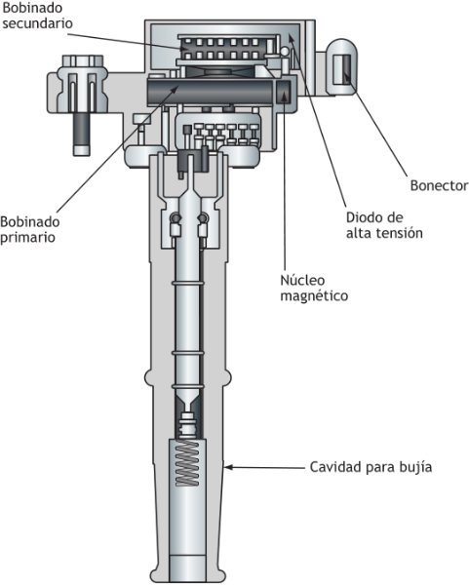
CIRCUITO DE ENCENDIDO
Este se encarga de generar la alta tensión, distribuirla a cada uno de los cilindros en el momento y orden adecuados, según las condiciones de uso de cada momento con la mayor precisión posible.
Con el paso de las generaciones se mejoró tanto en precisión como en la calidad, numero y potencia de la chispa

Slide 6
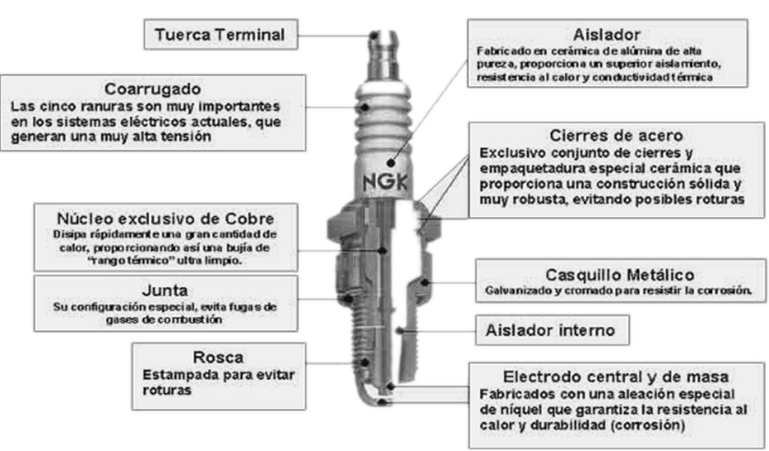
Partes
Bujía: se encarga de generar el arco eléctrico entre sus electrodos. Solo tiene un positivo pero puede tener más de una masa.

Slide 7
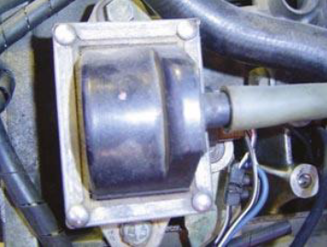
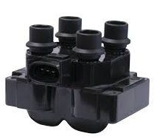
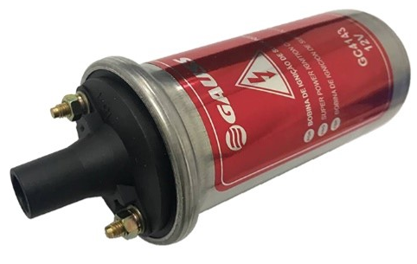
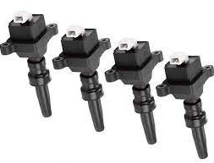
Partes
Bobina: genera la alta tensión partiendo de la tensión de la batería. De 12/14v a 15000/30000v dependiendo del sistema y mucha menor intensidad.

Slide 8
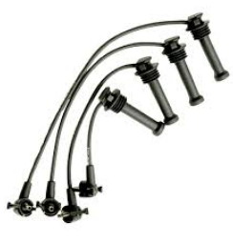
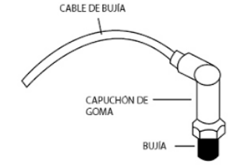
Partes
Cables de bujía: conectan la tapa del delco con cada una de las bujías, deben estar bien aislados son gruesos puesta que transportan una alta tensión, si es necesario hacerlo.

Slide 9
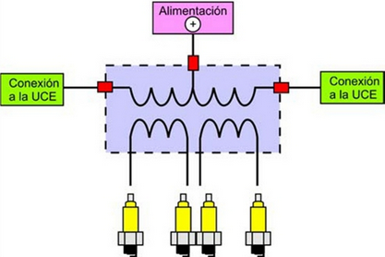
Tipos de encendido
DIS o de chispa perdida: este es un sistema totalmente electrónico y no requiere de distribuidor ya que hay una bobina para cada 2 cilindros ( motores con cilindros pares)
Cuando se induce la alta tensión se crea la chispa en las bujías de los dos cilindros que están en PMS
Estos motores pueden tener o no cables de bujía.
Necesitan de sensor de posición de cigüeñal

Slide 10
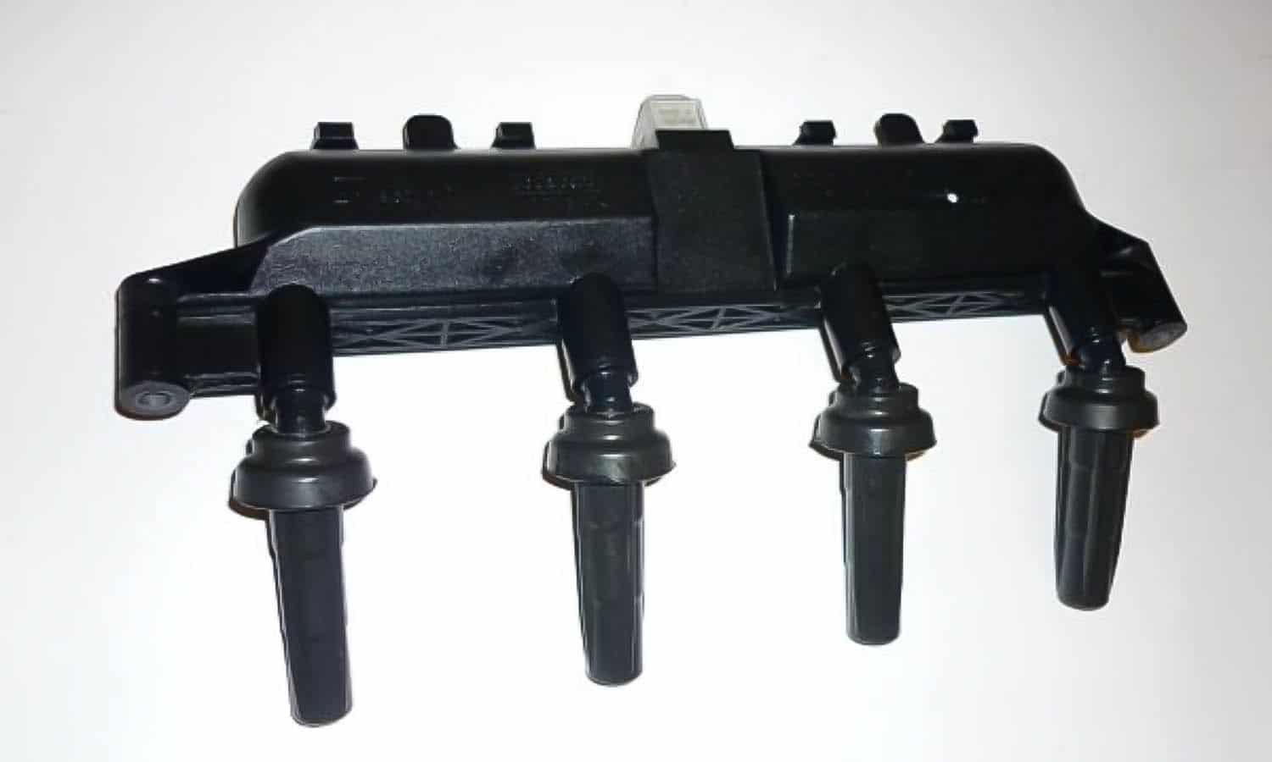
Tipos de encendido
Bobinas DIS.
Bobina con cables Bobina sin cable

Slide 11
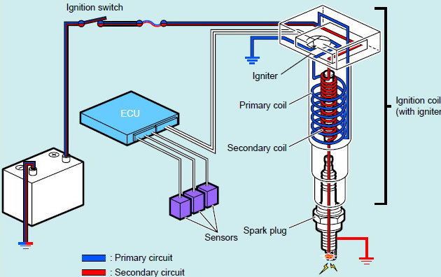
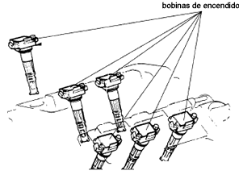
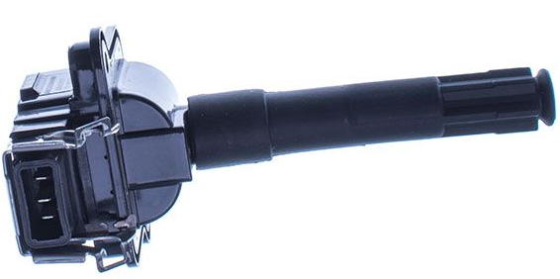
Tipos de encendido
Encendido individual: casi el único usado hoy en dia junto al DIS y se caracteriza por tener una bobina por cilindro pero necesita como mínimo sensor de posición de cigüeñal y de árbol de levas y es la centralita la que decide que bobina accionar al igual que el DIS pero solo se produce una chispa en el cilindro concreto y de esta forma no tiene limitaciones.

Slide 12
Otros sensores
Otros sensores que pueden llevar los encendidos.
Sensores de temperatura exterior y aire de admisión.
MAP: sensor presión colector.
Caudalimetro: masa de aire que aspira el motor.
Altímetro y/o presión atmosferica.
Presión turbo.

Slide 13
CIRCUITO DE ALIMENTACIÓN
Cómo su nombre indica sirve para aportar y dosificar de gasolina al motor de una manera correcta.
Puede haber sistemas completamente mecánicos o con gestión electrónica .
El combustible debe bombearse desde el deposito al motor haciéndolo pasar por un filtro

Slide 14
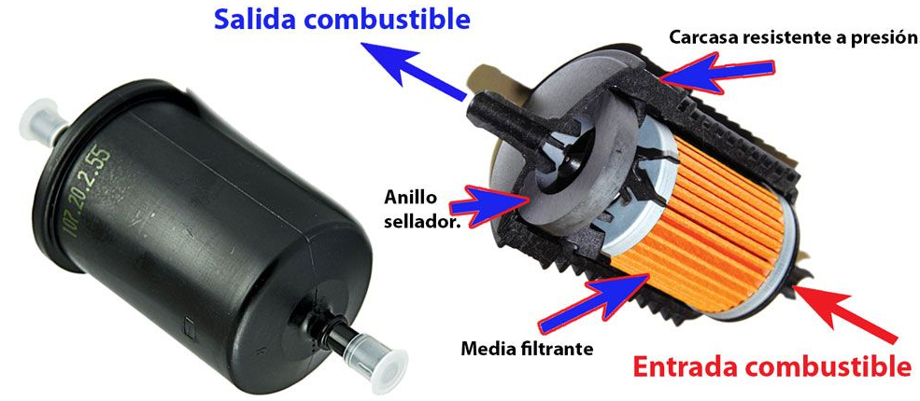
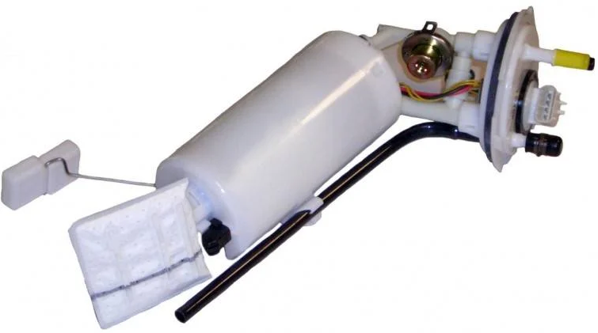
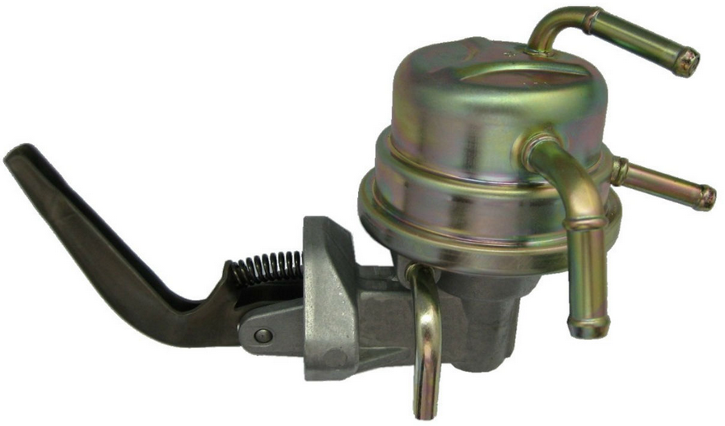
CIRCUITO DE ALIMENTACIÓN
Filtro gasolina
Bomba de gasolina :
Eléctrica Mecánica

Slide 15
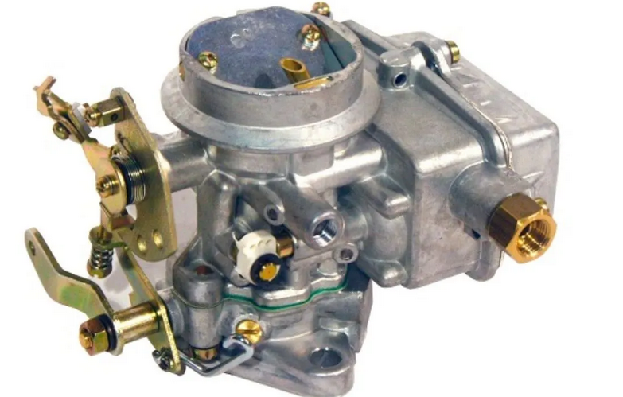
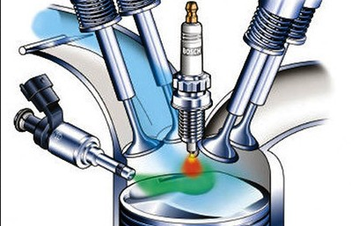
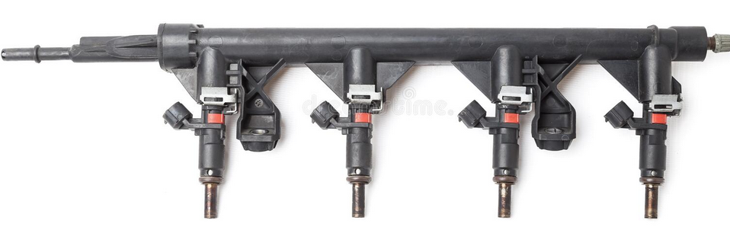
CIRCUITO DE ALIMENTACIÓN
TIPOS:
Mecánica: Carburación:
Inyección: esta puede ser mecánica o electrónica, según donde se inyecte directa o indirecta o incluso mixta combinando ambas.

Slide 16
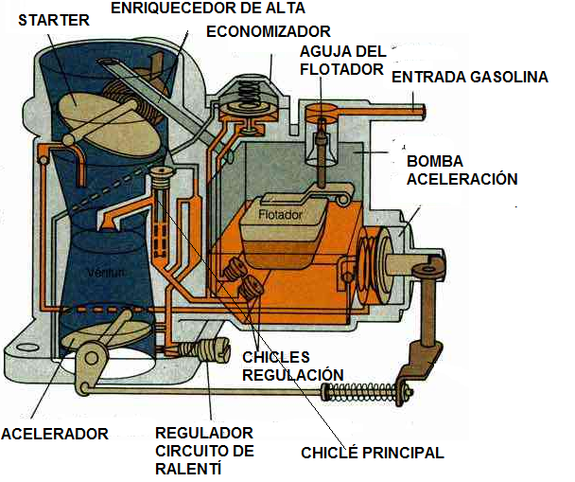
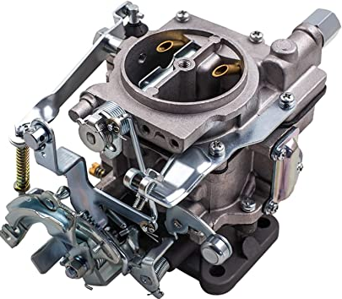
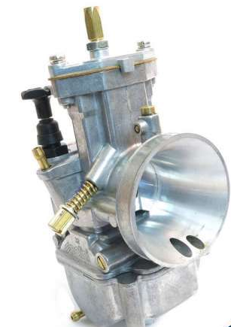
CIRCUITO DE ALIMENTACIÓN
Carburador:

Slide 17
CIRCUITO DE ALIMENTACIÓN
Inyección: inyección electrónica.
Son los sistemas de inyección indirecta que se usan incluso a día de hoy pero que fueron evolucionando en las sucesivas generaciones
L/LE-jetronic usa como caudalimetro una aleta sonda que manda su medición a la centralita y ya posee inyecctores electromagnéticos accionados por la centralita
Otros medidores del aire que entra al motor son los medidores de masa de aire ( coloquialmente llamados caudalimetros) son los opticos, hilo caliente(LH-jetronic), vortices y lamina caliente (más utilizado)
Uno o varios sensores de temperatura exterior motor y gases
Lambda ( sensor de oxígeno del escape)
Mariposa electronica y pedal acelerador electrónico (ya no necesitan válvula de aire adicional)
Sensor MAP (generalmente sensor de temperatura y presión del colector de admisión)

Slide 18
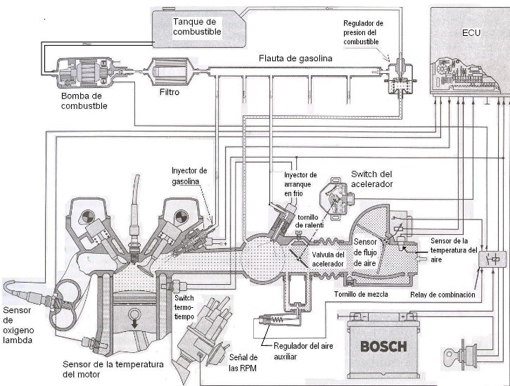
CIRCUITO DE ALIMENTACIÓN
Inyección: inyección electrónica.
La inyección la gestiona la centralita variando el tiempo de apertura del inyector.
Más tiempo más gasolina. En torno a 5 Bar.

Slide 19
CIRCUITO DE ALIMENTACIÓN
Inyección: inyección electrónica.
Inyección similar a las anteriores que programa el encendido y puede ser más precisa al tener más sensores.
En una sola centralita encendido e inyección.
Es un ordenador que puede recibir muchas más señales y gestionar a todos los sistemas del motor EGR, turbo, diferentes fases de trabajo, FAP, distribución variable, admisión variable…

Slide 20
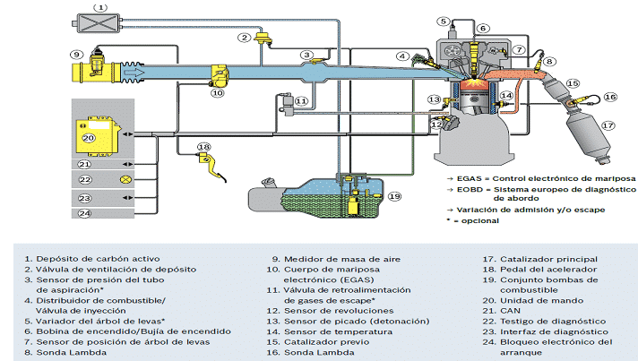
CIRCUITO DE ALIMENTACIÓN

Slide 21
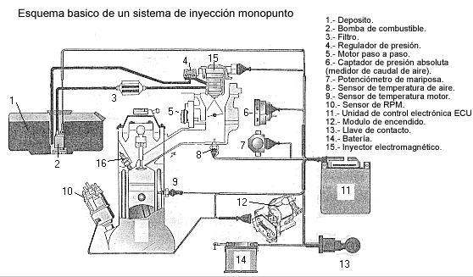
CIRCUITO DE ALIMENTACIÓN
Inyección: inyección electrónica.
Monopunto.
Es el sistema más sencillo ya que se basa en quitar el carburador y en su sitio meter un conjunto único de inyector, regulador de presión. Así puede tener catalizador.
Solo necesita posición mariposa y presión colector y sonda lambda.
Es muy económico.

Slide 22
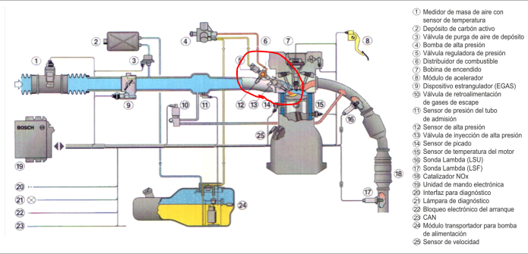
CIRCUITO DE ALIMENTACIÓN
Inyección: inyección electrónica.
Directa. La más usada y más moderna.
La mayor diferencia es donde se realiza la inyección, en el interior de la cámara de combustión.

Slide 23
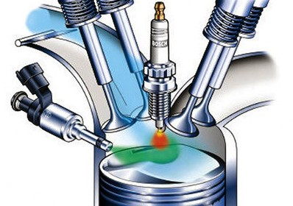
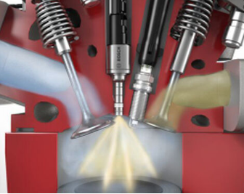
CIRCUITO DE ALIMENTACIÓN
Puede trabajar en modos de mezcla muy pobre. Valores lambda muy superiores a 1 llegando incluso a trabajar de forma similar a un motor diesel.
La inyección trabaja a mucha mayor presión. 350 Bar depende fabricante.
Puede tener el inyector (es más grande y largo que una inyección indirecta) en un lateral de la culata o encima junto a la bujía.

Slide 24
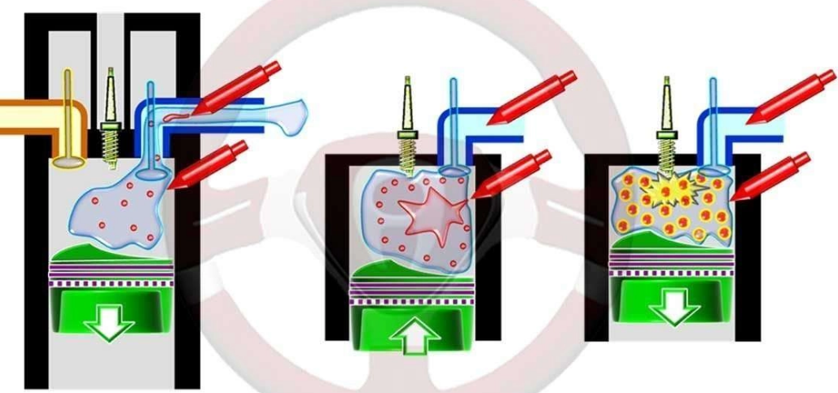
CIRCUITO DE ALIMENTACIÓN
Inyección mixta.
Las inyecciones mixtas son una variante de la inyección directa que se basa en tener dos inyectores por cilindro un directa y otro indirecta, limitando o eliminando los problemas de la inyección directa

